Slide 1
Современное оборудование на уроках естественно-научного цикла
Архангельск, 2022
Жданова М.Н., преподаватель ГБПОУ АО Архангельский педагогический колледж

Slide 2
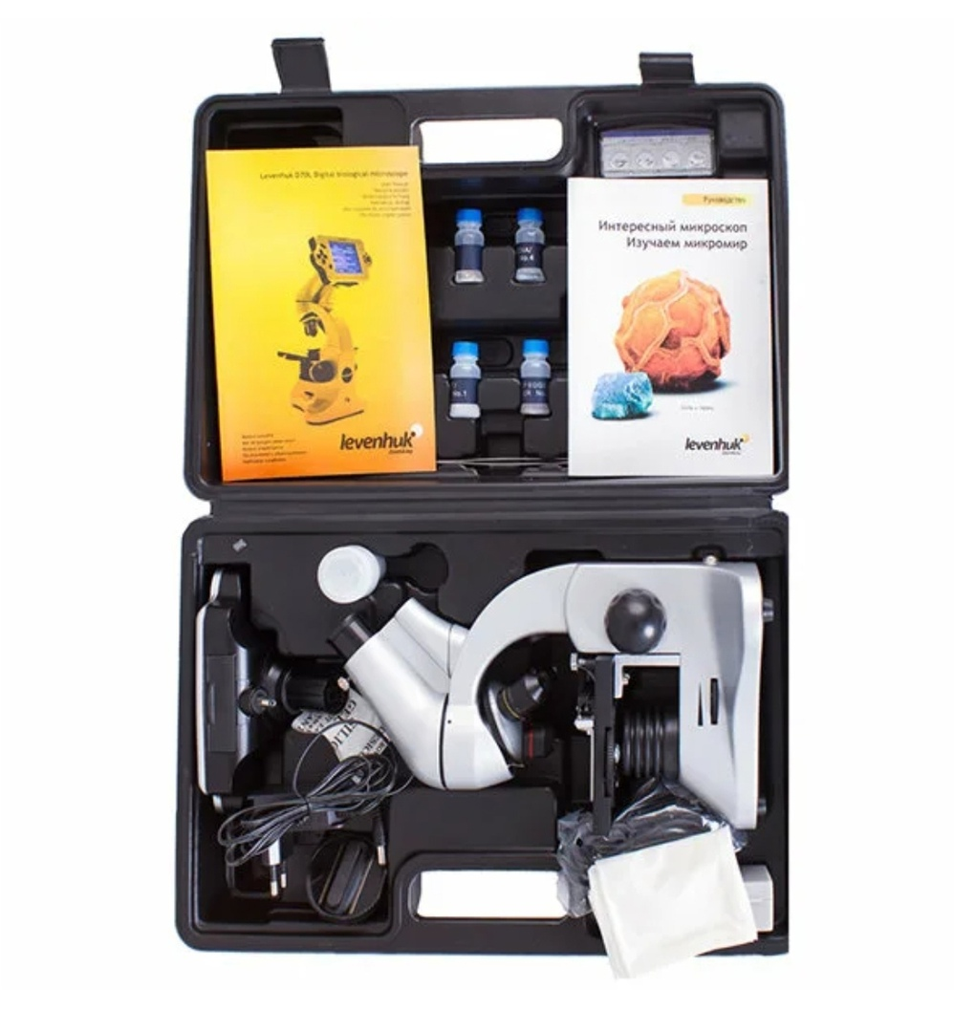
Микроскоп Levenhuk отличается своей высокой четкостью изображения. Микроскоп может осуществлять увеличение в 640 раз.

Slide 3
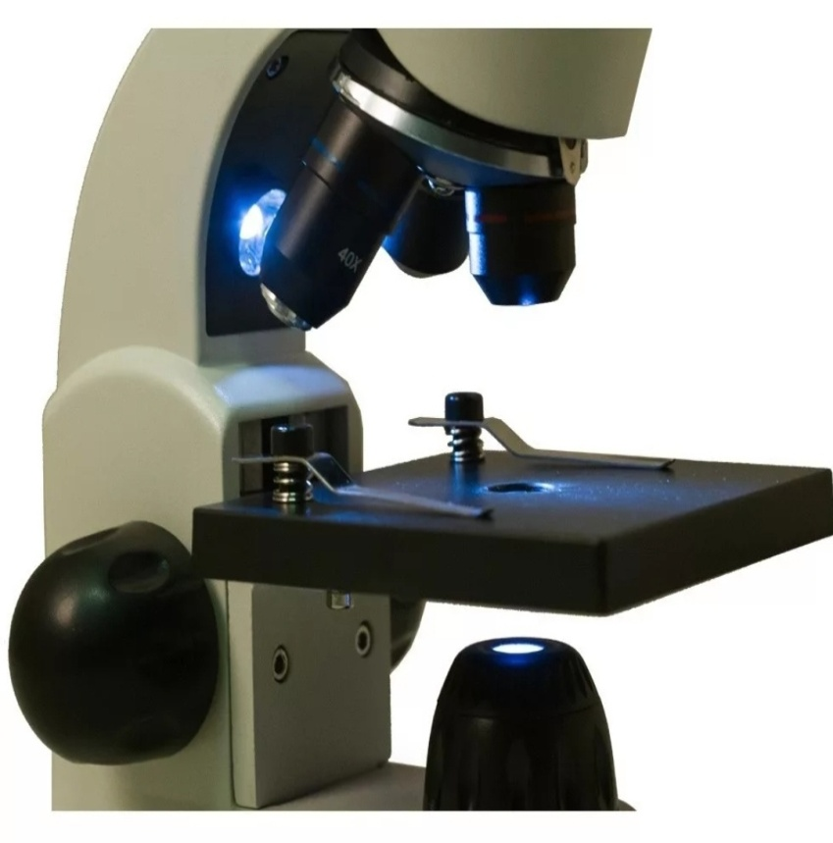
Освещение может быть как верхним, так и нижним. При верхнем освещении лучше рассматривать крупные и плотные объекты. Нижнее подойдет для тонких и прозрачных препаратов. Свет при нижнем освещении получается более равномерным, поскольку он проходит сквозь препарат. Для такого освещения используется нижняя лампа. Цифровой микроскоп удобен тем, что освещение нижнее направлено прямо в объектив.

Slide 4
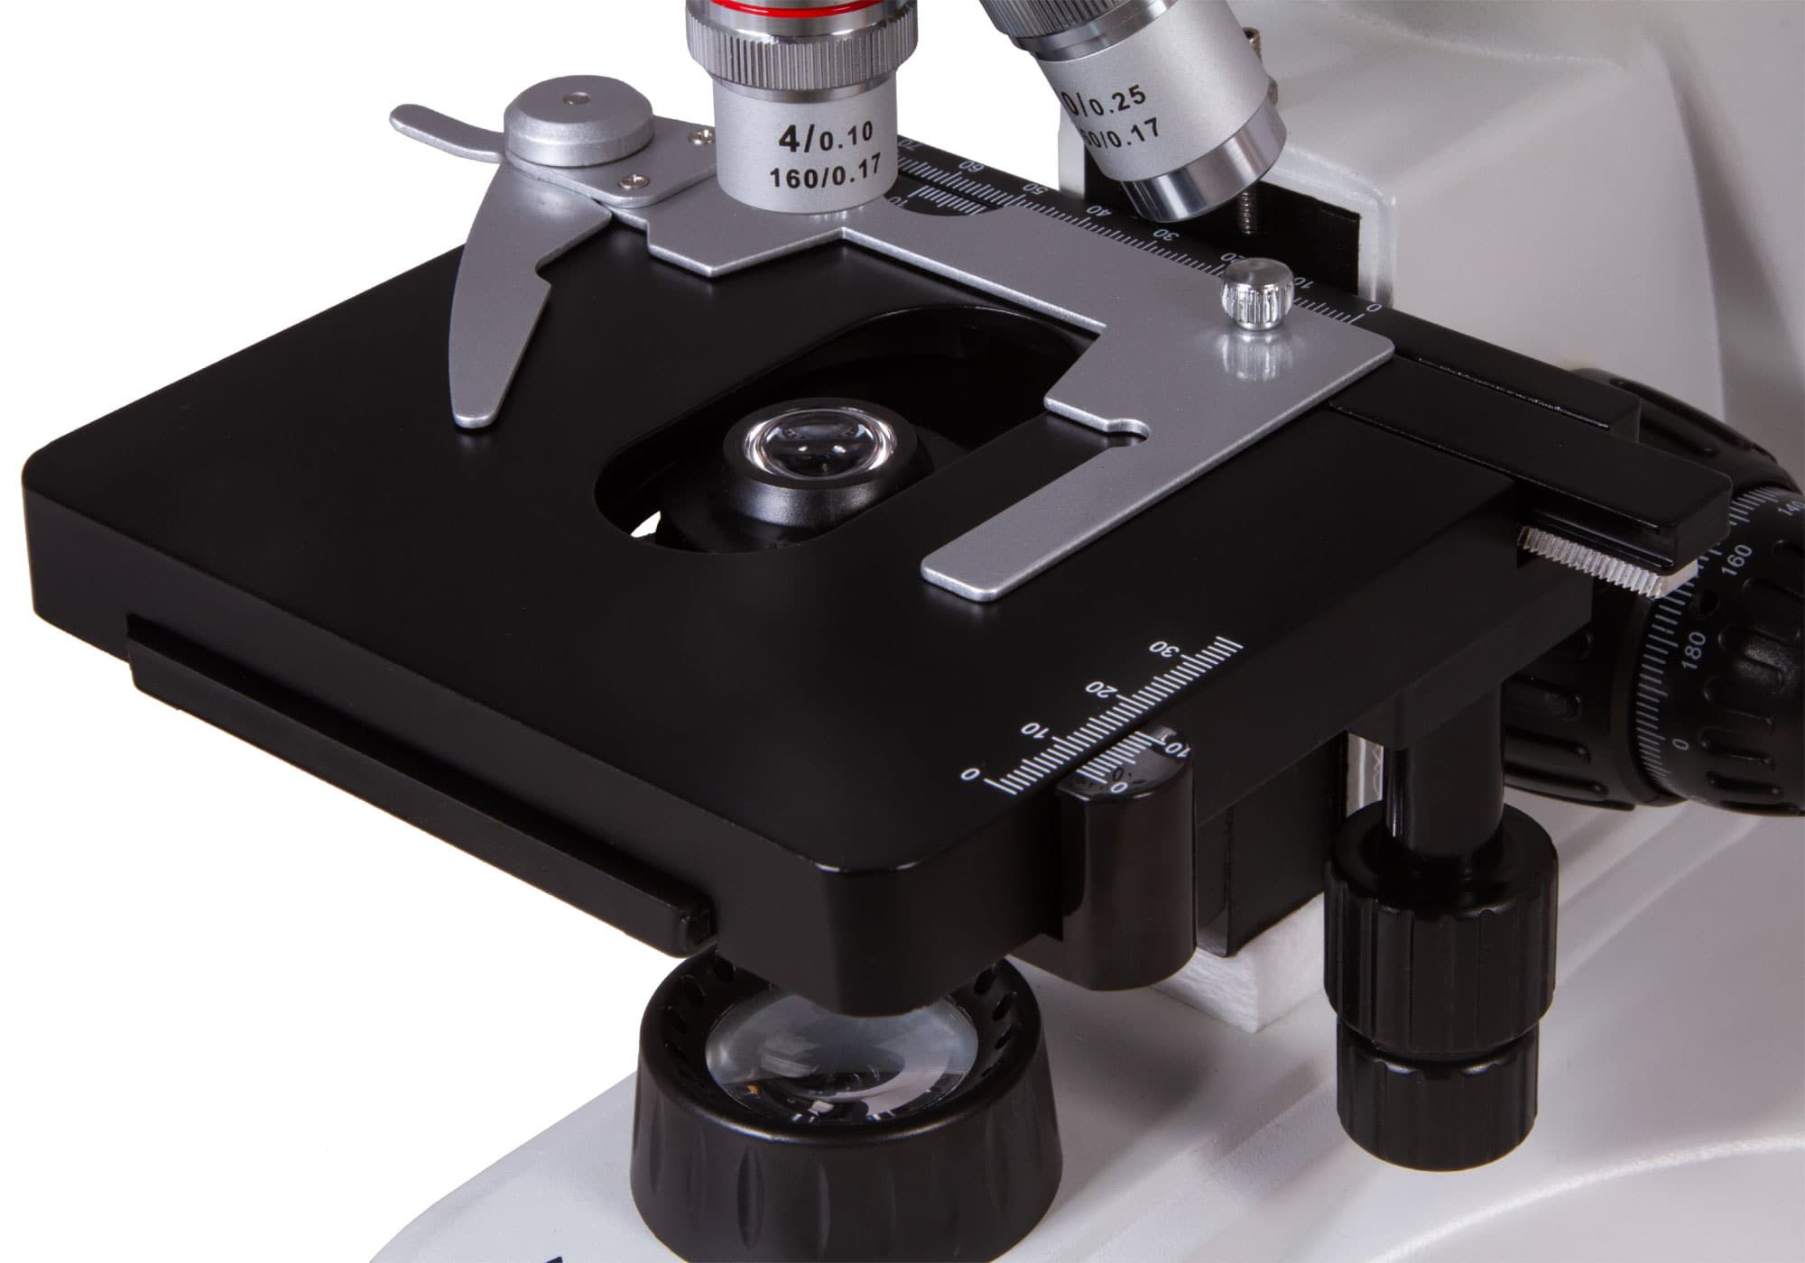
Чтобы внимательно рассмотреть препарат, он должен быть неподвижен. Для этого используют предметный столик, на котором можно закрепить препарат. А с помощью специального винта можно плавно передвигать предметный столик, что позволит разместить препарат точно под объективом.
Под предметным столиком есть диск с фильтрами, он позволяет менять цвет изображения, чтобы лучше рассмотреть препарат.

Slide 5
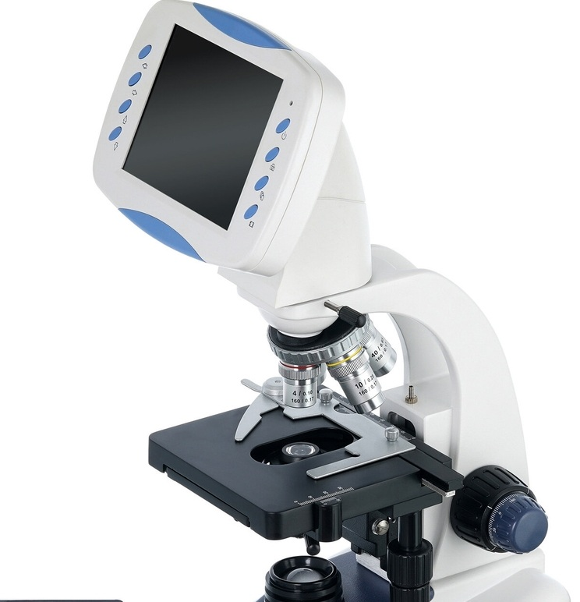
Микроскопы открывают взору обучающегося чудесный, быстро меняющий мир микрообъектов, изменения в котором порой столь быстры, что нет возможности их уловить. К счастью, современные камеры для микроскопов позволяют запечатлеть увиденное и сохранить в памяти микроскопа. Достаточно убрать объектив и на его место установить камеру, закрепив ее специальным винтом.
Получаемое с помощью камеры изображение можно передать на экран и сохранить в памяти компьютера. Благодаря цифровым камерам для микроскопов даже мельчайшие объекты не исчезнут бесследно, с их помощью можно сделать фотографии и снять видео.

Slide 6
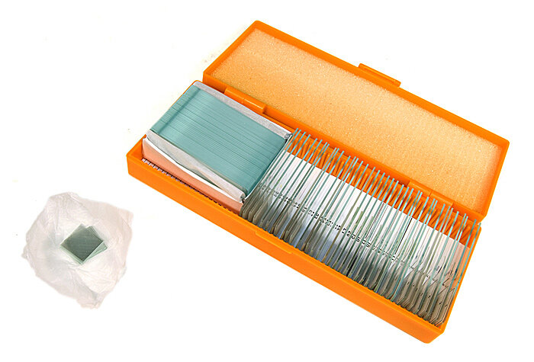
В данный набор цифрового микроскопа входят также готовые препараты, которые можно сразу рассматривать. Но кроме этого есть возможность создать свой собственный препарат. В наборе Levenhuk можно найти предметные, и покровныестёкла.При их помощи можно приготовить микропрепарат.
Набор микропрепаратов Levenhuk «Увидеть все»: увлекательное путешествие в микромир
В комплект входят 80 готовых микропрепаратов с образцами тканей растений, животных и человека, а также неорганических веществ, которые легко встретить в окружающем мире.

Slide 7
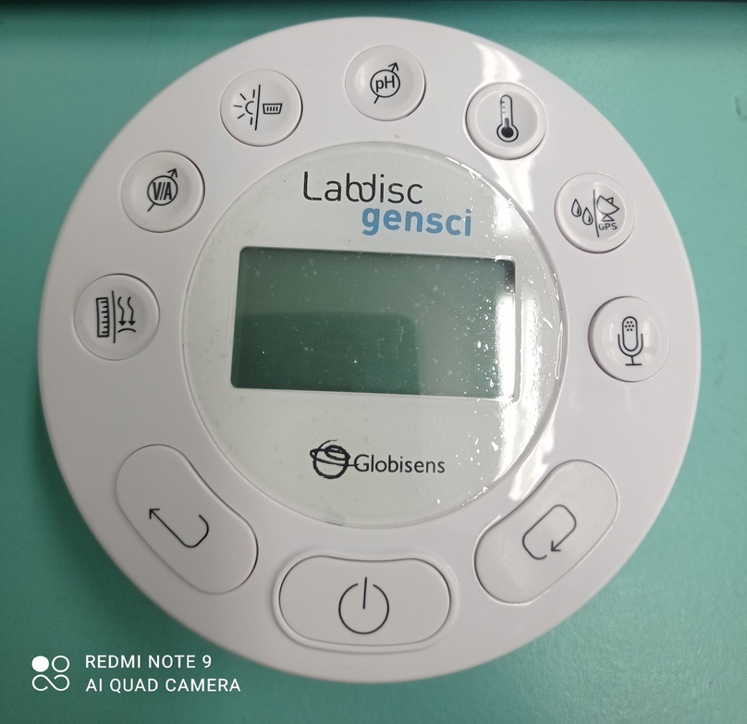
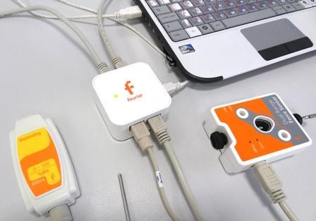
ЛабДиск Gensci
Notes:
состав некоторых лабораторий свой портативный компьютер не входит. Вместо него можно использовать любой другой компьютер с установленным на него специальным программным обеспечением, идущим в комплекте поставки. Такие лаборатории оснащены специальным небольшим регистратором, способным самостоятельно сохранять результаты нескольких наблюдений. Во время опыта датчики подключены к регистратору. После проведения опыта данные с регистратора переносятся в компьютер, где происходит последующая работа с ними. Это даёт возможность проводить опыты на природе и прекрасно решает проблему, когда в кабинете на несколько цифровых лабораторий приходится лишь один компьютер.

Slide 8
ЛабДиск Gensci - мобильная естественно-научная лаборатория
Лабдиск – это беспроводная естественно - научная лаборатория, умещающаяся буквально на ладони (300 г), имеющая встроенные в корпус датчики и порты для подключения дополнительных внешних датчиков. Имеет память на 100 000 измерений.
Перед началом работы с устройством необходимо открыть все датчики, т.е. повернуть кольцо.
Запись показаний датчиков начинается сразу после нажатия одной-единственной кнопки на его корпусе для просмотра показаний какого-либо датчика во время эксперимента также требуется только одно нажатие кнопки – той, на которой изображен понятный и легко запоминающийся символ этого датчика. Результаты измерений выводятся на экран.

Slide 9
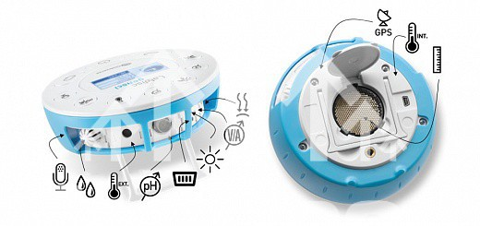
Основные датчики

Slide 10
Основные датчики
GPS-приемник. Регистрирует долготу, широту,
Датчик температуры окружающей среды (-10…+50) .
Датчик температуры исследуемой среды (-25…+110) + зонд датчика температуры (разъем зонда под кнопкой датчика).
Датчик освещенности (0 – 55 000 лк).
Датчик громкости звука (под кнопкой микрофонный датчик 58 – 93 дБ).
Датчик pH от 0 дo 14pH-
Датчик влажности от 0 дo 100%, показывает относительную влажность воздуха.
Датчик давления газа от 0 до 300 кПа (кПа = умножить на 7,5 = мм.рт.ст.)
Датчик вольтметр (2 провода) Датчик амперметр (2 провода)
Датчик расстояния. (0,4-10м).

Slide 11
Проведение экспериментов
Цифровая лаборатория позволяет проводить учебные эксперименты по предметам естественнонаучного цикла. Лаборатория обеспечивает автоматизированный сбор и обработку данных, позволяет отображать ход эксперимента в виде графиков, таблиц, показаний приборов.
Длительное время работы регистратора позволяет исследовать медленные процессы. В помещении регистратор данных напрямую подсоединяется к компьютеру кабелем USB или посредством беспроводного соединения Bluetooth.

Slide 12
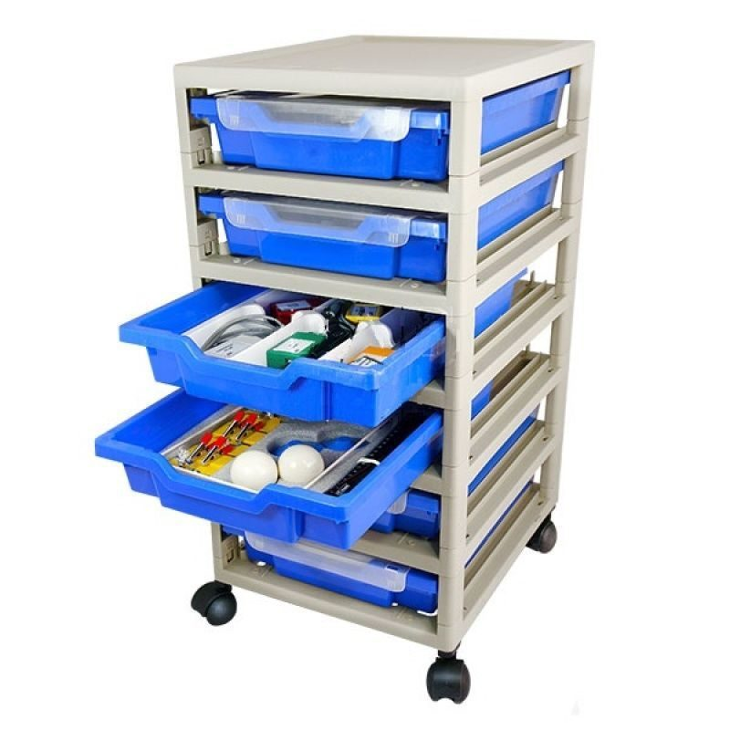
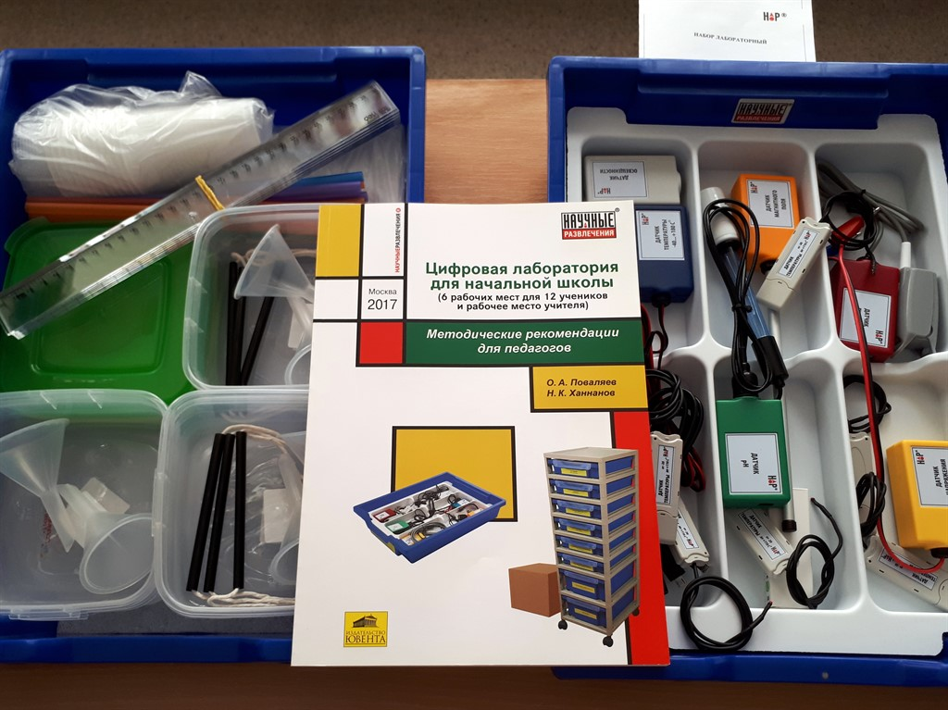

Slide 13
Цифровая лаборатория
Цифровая лаборатория для начальной школы является, с одной стороны, продолжением идей о способах развития у детей исследовательских умений. С другой стороны, цифровая лаборатория готовит детей к работе с цифровыми лабораториями по физике, химии и биологии, разработанными компанией «Научные развлечения» для основной школы.
Для того, чтобы сочетать исследовательскую деятельность и классно-урочную систему обучения, можно выбрать предложенные сценарии уроков-исследования по заданной теме, когда фрагменты урока, в ходе которого эксперимент выполняет или трактует учитель, перемежаются с фрагментами самостоятельной работы детей.

Slide 14
Содержание цифровой лаборатории
8 лотков :
1. Плавание
2. Мыльные пузыри
3. Движение
4. Химия
5. Оптика
6. Электричество и магнетизм
7. Лоток с комплектом материалов для учителя
8. Датчики для начальной школы;
Оборудование и материалы для проведения уроков-исследований;
Набор электронных плакатов;
Программное обеспечение;
Шаблоны отчетов;
Методические указания.

